Slide 1

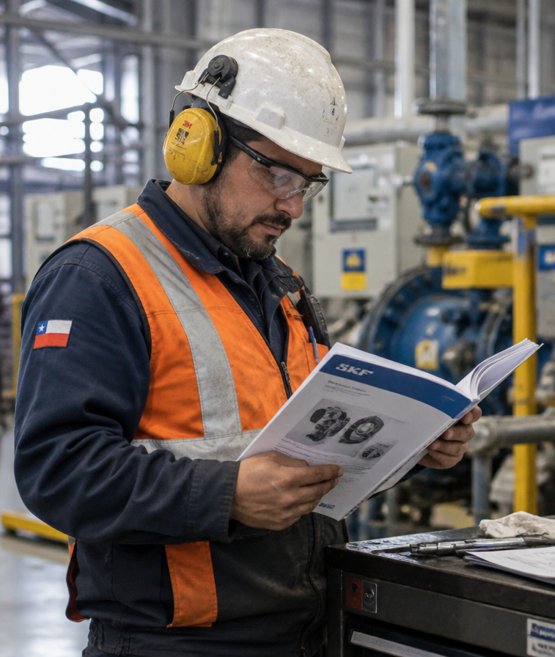
El Texto Instructivo
Procedimientos, manuales y protocolos en la vida adulta

Slide 2

Recap: El Texto Expositivo de Enumeración
La enumeración organiza datos bajo un criterio clasificatorio, cronológico o de importancia.
Emplea conectores ordinales precisos como en primer lugar, luego y finalmente.
Aplica puntuación rigurosa: dos puntos iniciales, comas para ítems simples y punto y coma en listas complejas.
¿Cómo diferencia una lista puramente descriptiva de una serie de pasos que exigen una acción?

Slide 3
Test de Entrada
¿Qué conector y signo de puntuación estructuran adecuadamente una enumeración de requisitos formales?
1.
Guiones de diálogo sin un encabezado estructurante previo
2.
Puntos suspensivos intercalados tras cada elemento descriptivo
3.
Signos de exclamación y conjunciones adversativas como 'sin embargo'
4.
Dos puntos iniciales seguidos de conectores como 'en primer lugar' y 'por último'

Slide 4
Test de Entrada
✅
¿Qué conector y signo de puntuación estructuran adecuadamente una enumeración de requisitos formales?
1.
Guiones de diálogo sin un encabezado estructurante previo
2.
Puntos suspensivos intercalados tras cada elemento descriptivo
3.
Signos de exclamación y conjunciones adversativas como 'sin embargo'
✓
4.
Dos puntos iniciales seguidos de conectores como 'en primer lugar' y 'por último'

Slide 5

El Dilema del Trámite Digital
Imagine ingresar al portal del Registro Civil o del SII para renovar su documento de identidad y hallar únicamente párrafos densos sin pasos numerados ni verbos claros.
Un instructivo confuso genera pérdida de tiempo, rechazo de solicitudes y fallas en operaciones laborales críticas.

Slide 6

Propósito del Texto Instructivo
El objetivo central del texto instructivo es guiar la conducta del receptor de manera inequívoca. No busca persuadir sobre una opinión ni entretener con relatos; persigue asegurar que una tarea técnica, administrativa o de seguridad se ejecute de forma exacta y sin margen de error.

Slide 7


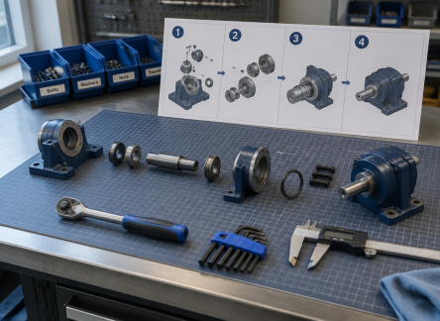
Estructura Global de un Instructivo
1. Meta y Alcance
Declara con total precisión el resultado final que el usuario alcanzará al terminar el proceso.
2. Requisitos Previos
Enumera documentos, herramientas o credenciales obligatorias antes de iniciar la ejecución.
3. Secuencia de Pasos
Cadena de acciones consecutivas redactadas con verbos operativos e instrucciones directas.

Slide 8
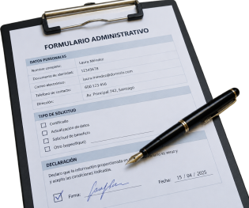
Verbos en la Instrucción
Infinitivo (-ar, -er, -ir)
Tono neutro e impersonal. Ideal para manuales técnicos y fichas de servicio: "Descargar el certificado y verificar los datos."
La elección verbal define el tono técnico, el grado de obligatoriedad y la claridad del documento.
Imperativo (Usted / Tú)
Directiva inmediata. Frecuente en advertencias de seguridad y pasos asistidos en pantalla: "Ingrese su RUT y presione continuar."
Fórmula Impersonal (Se + verbo)
Estándar en protocolos institucionales y normas legales: "Se recomienda verificar la vigencia de la clave antes de operar."

Slide 9

Consistencia en el Registro Verbal
Un error recurrente en la redacción administrativa es mezclar formas verbales dentro de una misma secuencia: iniciar con infinitivo (cortar), pasar a imperativo (apague) y concluir con impersonal (se revisa).
⚠️
Regla operativa
Mantenga siempre el mismo modelo verbal en toda la guía.
La homogeneidad gramatical reduce la carga mental del usuario y proyecta rigor técnico en cualquier documento laboral.

Slide 10




Variedad de Formatos Instructivos
Manual de Uso
Detalla la operación integral, mantenimiento preventivo y solución de averías de una máquina o sistema.
Protocolo de Seguridad
Fija cursos de acción estrictos y obligatorios para prevenir accidentes laborales o emergencias médicas.
Instructivo Ciudadano
Explica a votantes o beneficiarios de subsidios cómo ejercer sus derechos electorales y cívicos.
Receta Estándar
Detalla proporciones exactas, tiempos de cocción y técnicas térmicas para asegurar calidad constante.

Slide 11

Protocolos de Riesgo: Norma ACHS
En el contexto laboral de Chile, instituciones como la Asociación Chilena de Seguridad (ACHS) o el Instituto de Seguridad Laboral (ISL) estandarizan protocolos para salvaguardar la vida.
Carácter no negociable: No admiten interpretación ni flexibilidad de criterio.
Ubicación de riesgos: Señalan peligros inminentes antes del paso operativo.
Trazabilidad: Registran firmas y comprobaciones de inspección.
Un error tipográfico o una omisión en un protocolo puede provocar lesiones graves o paralizaciones faenarias.

Slide 12

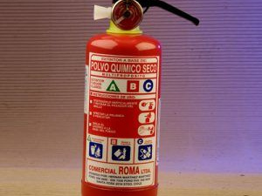
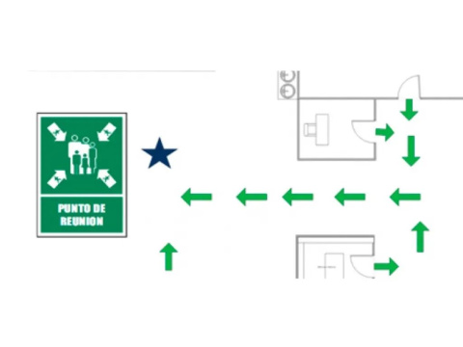
El Proceso de Evacuación Sísmica
1. Contener
Mantener la calma, alejarse de ventanas y protegerse bajo una mesa firme.
2. Desconectar
Cortar el suministro de gas y electricidad para evitar incendios.
3. Evacuar
Caminar por vías despejadas hacia la zona de seguridad fijada.

Slide 13
Relacionar Términos Técnicos
Relaciona las palabras con las definiciones
Procedimiento
Norma rígida y estandarizada de acción ante riesgos o situaciones críticas.
Manual de usuario
Guía paso a paso para el ejercicio de trámites o derechos comunitarios.
Instructivo cívico
Secuencia de operaciones para ejecutar una tarea administrativa o técnica concreta.
Protocolo
Documento integral de operación, componentes y mantención de un sistema.

Slide 14
Relacionar Términos Técnicos
✅
Relaciona las palabras con las definiciones
Procedimiento
Norma rígida y estandarizada de acción ante riesgos o situaciones críticas.
A
Manual de usuario
Guía paso a paso para el ejercicio de trámites o derechos comunitarios.
B
Instructivo cívico
Secuencia de operaciones para ejecutar una tarea administrativa o técnica concreta.
C
Protocolo
Documento integral de operación, componentes y mantención de un sistema.
D

Slide 15
El Rigor del Orden Cronológico
Fase 2: Ejecución
Completar el formulario y anexar documentos.
Fase 1: Preparación
Reunir cédula y clave de acceso vigentes.
Fase 3: Verificación
Guardar el comprobante de folio obtenido.

Slide 16
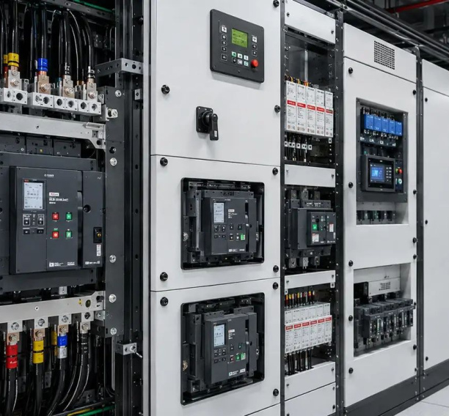
Claridad Sintáctica vs Ambigüedad
En un texto expositivo instructivo, cada frase debe admitir una sola interpretación posible. Las oraciones complejas con exceso de subordinadas provocan errores del usuario.
Ambiguo: "Se presiona el botón cuando la luz cambie si es necesario."
Preciso: "Espere a que la luz verde titile. Luego presione el botón de inicio."
El uso de conectores temporales explícitos (antes de, luego de, simultáneamente) delimita cada acción con certidumbre.

Slide 17
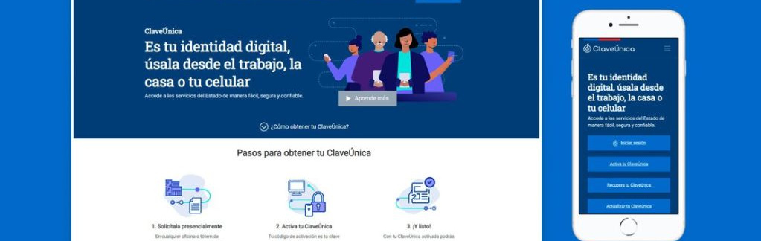
Taller Integrador: Trámite ClaveÚnica
La plataforma ClaveÚnica del Estado de Chile centraliza el acceso a fonasa, subsidios habitacionales y certificados del Registro Civil. Analizaremos su instructivo de recuperación remota.

Slide 18

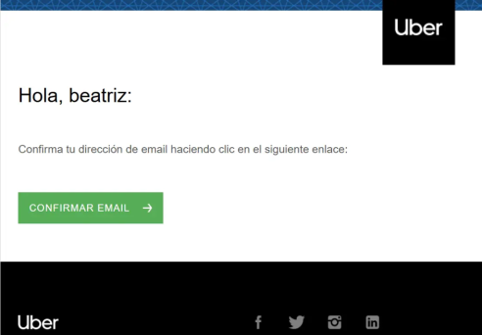

Análisis: Estructura de ClaveÚnica
1. Ingreso de Datos
Digitar el RUN chileno y el número de documento de la cédula vigente.
2. Validación por Correo
Abrir el enlace temporal recibido y registrar el código de activación numérico.
3. Creación de Clave
Escribir una contraseña alfanumérica de al menos 8 caracteres seguros.

Slide 19
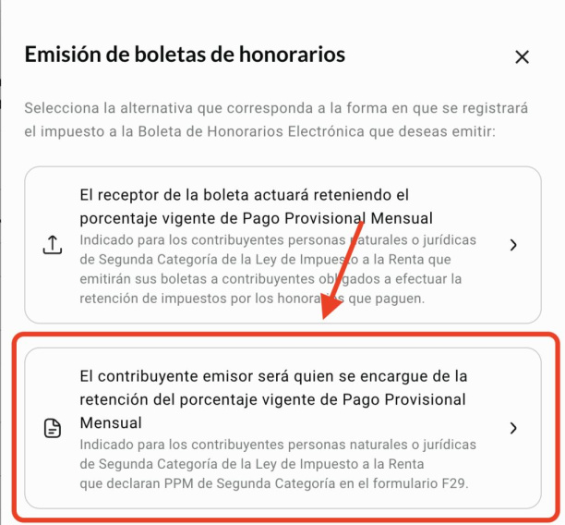
Caso Práctico: Instructivo del SII
La emisión de boletas de honorarios electrónicas en el portal del Servicio de Impuestos Internos (SII) exige un cumplimiento riguroso de condiciones previas:
Tener inicio de actividades vigente en segunda categoría.
Seleccionar si la retención la efectúa el emisor o el receptor.
Confirmar los datos del receptor antes de emitir definitivamente.
📌
Dato clave
Si el orden se altera, el sistema tributario rechaza la boleta.

Slide 20
Ordenar Pasos de Emisión SII
Ordene la secuencia lógica para emitir una boleta electrónica en el SII:
Completar el RUT del cliente y la descripción exacta del servicio
Revisar el borrador preliminar y confirmar la emisión definitiva
Ingresar al sitio oficial del SII con RUT y clave tributaria
Seleccionar el menú Servicios Online y acceder a Boletas de Honorarios

Slide 21
Ordenar Pasos de Emisión SII
✅
Ordene la secuencia lógica para emitir una boleta electrónica en el SII:
1
Ingresar al sitio oficial del SII con RUT y clave tributaria
2
Seleccionar el menú Servicios Online y acceder a Boletas de Honorarios
3
Completar el RUT del cliente y la descripción exacta del servicio
4
Revisar el borrador preliminar y confirmar la emisión definitiva

Slide 22
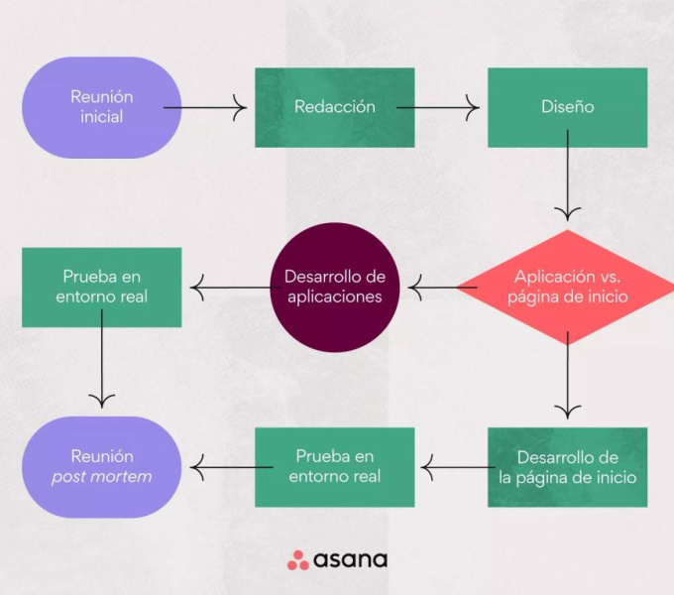
Elementos Gráficos de Apoyo
Los textos instructivos contemporáneos integran recursos visuales esenciales para evitar malentendidos:
Capturas de pantalla: Indican la ubicación exacta de botones y casillas.
Flechas y destacados: Dirigen la atención hacia campos obligatorios.
Iconografía de peligro: Alerta sobre acciones irreversibles (ej. eliminar datos).
El texto explica el porqué y el cómo; la imagen ratifica la referencia visual exacta.

Slide 23
Pauta del Proyecto de Redacción
Definir el problema: Seleccionar una situación práctica real (trámite barrial, reciclaje, o taller).
1
Listar requisitos previos: Detallar herramientas o documentos indispensables para iniciar la tarea.
2
Redactar la secuencia cronológica: Aplicar un único registro verbal en oraciones breves y precisas.
3

Slide 24
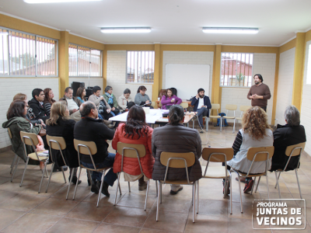
Modelo: Protocolo Barrial
PROTOCOLO DE USO DE SEDE COMUNITARIA
Objetivo: Regular la entrega y recepción limpia del espacio.
1. Solicitar la fecha en secretaría con 5 días hábiles de anticipación.
2. Firmar el acta de inventario inicial junto al encargado de sede.
3. Asear pisos y sanitarios al término del evento comunitario.
4. Entregar las llaves y verificar el cierre seguro de ventanas.
Ejemplo de redacción técnica para una Junta de Vecinos en Santiago.

Slide 25



Criterios de Evaluación Técnica
Eficacia Práctica
¿Cualquier lector logra ejecutar la tarea sin formular preguntas adicionales?
Coherencia Verbal
¿Mantiene el infinitivo, imperativo o impersonal en todos los pasos redactados?
Lógica Temporal
¿El orden respeta dependencias previas sin saltos temporales confusos?

Slide 26




Síntesis: El Módulo Expositivo
Clase 1: Definición
Responde qué es un concepto usando género próximo y diferencia específica.
Clase 2: Explicación
Aclara fenómenos complejos empleando conectores causales y ejemplos esclarecedores.
Clase 3: Enumeración
Presenta y clasifica datos bajo criterios espaciales, de rango o jerarquía.
Clase 4: Instrucción
Orienta la acción humana de manera secuencial, cronológica y operativa.

Slide 27

Check Your Understanding
Pregunta 1:
¿Cuál es el propósito central que distingue al texto instructivo de los demás textos expositivos?
Pregunta 2:
¿Cuáles son las tres formas verbales habituales en la redacción de instrucciones formales?
Pregunta 3:
¿Por qué resulta indispensable el orden cronológico estricto en un manual o protocolo de riesgo?

Slide 28
Check Your Understanding
✅
Respuesta 1:
Guiar paso a paso la acción del receptor para que logre un resultado técnico u operativo específico.
Respuesta 2:
El modo infinitivo (hacer), el modo imperativo (haga) y la fórmula impersonal con se (se hace).
Respuesta 3:
Porque la omisión o alteración de pasos previos impide el funcionamiento del sistema o pone en peligro la seguridad de las personas.

Slide 29

Autonomía y Comunicación Clara
Dominar la lectura y redacción de textos expositivos (definición, explicación, enumeración e instrucción) consolida una competencia clave para la vida cívica y profesional adulta en Chile.
"Escribir con precisión es un acto de respeto y cuidado hacia el tiempo y la seguridad del receptor."
Manual de Buenas Prácticas de Comunicación Institucional
Aplique estas herramientas en sus trámites con ClaveÚnica, declaraciones ante el SII y protocolos en su entorno laboral.

